Slide 1
Synthèses d’espèces organiques
Niveau : TSTL SPCL

Slide 2
Prérequis
Quelques notions sur la verrerie

Slide 3
Objectifs pédagogiques et points de difficulté identifiés

Slide 4
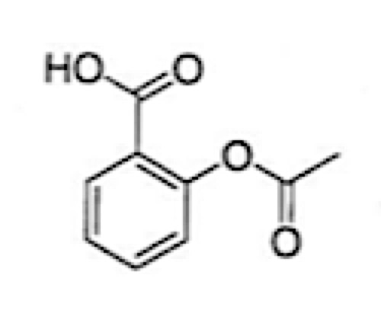
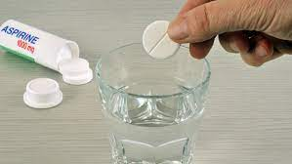
L’aspirine (acide acétylsalicylique) est un des médicaments les plus consommés au monde, sa consommation annuelle est estimée à 40000t.
Réaction de synthèse :
Acide anhydride acide acide
Salicylique acétique acétylsalicylique éthanoïque

Slide 5
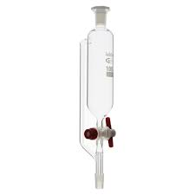
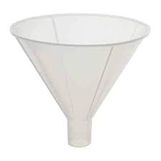
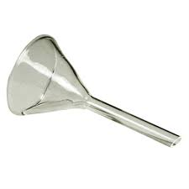
Introduction des réactifs
Entonnoir à solide
Entonnoir à liquide
Ampoule de coulée isobare : permet d’introduire des liquides au goutte à goutte dans un ballon

Slide 6
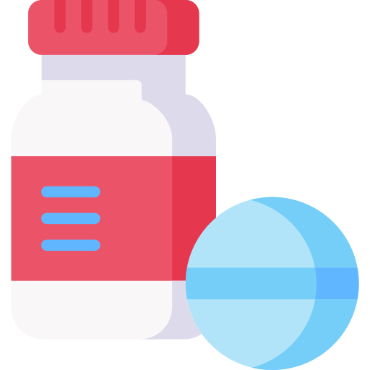
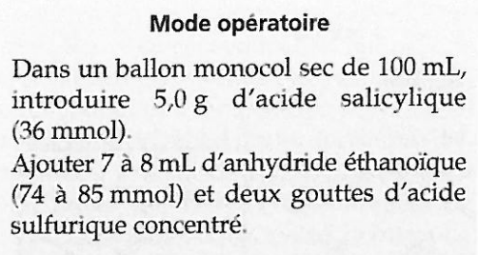
Synthèse de l’aspirine : prélèvement des réactifs
L’acide salicylique est prélevé à l’aide d’une balance de précision, puis ajouté au ballon à l’aide d’un entonnoir à solides
L’anhydride éthanoïque peut être prélevé à l’aide d’une éprouvette, puis ajouté au ballon à l’aide d’un entonnoir à liquides

Slide 7
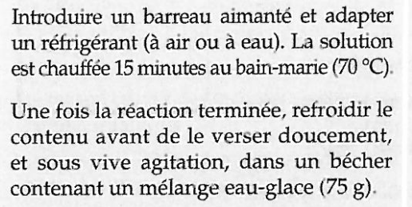
Déroulement de la réaction : synthèse de l’aspirine

Slide 8
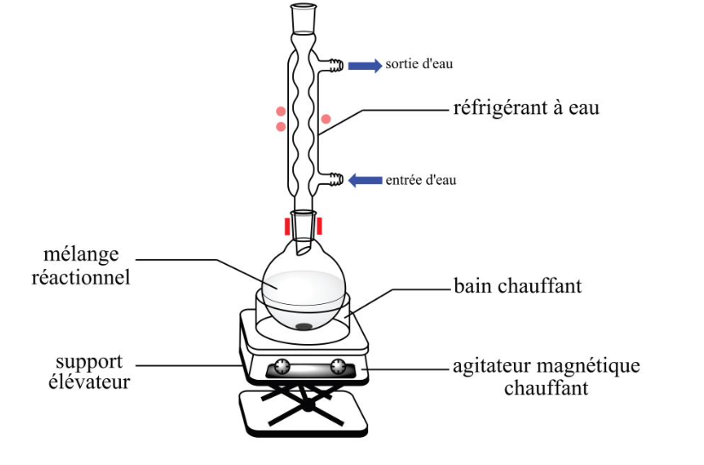
Rappels : montage à reflux
Schéma :
Protocole :
Etape 1 : La première chose à fixer est le ballon. Utiliser une pince deux doigts autour du rodage.
Etape 2 : Bien vérifier la présence d’une olive magnétique dans le ballon (ou encore de la pierre ponce) pour réguler l’ébullition du mélange.
Etape 3 : Adapter le réfrigérant en emboîtant les rodages. Utiliser de la graisse de rodage avec parcimonie.
Etape 4 : Placer une pince trois doigts au milieu du réfrigérant, sans l’ajuster !
Etape 5 : Adapter les tuyaux sur l’entrée et la sortie d’eau. Placer l’extrémité du tuyau d’entrée sur le robinet et la sortie dans l’évier.
Etape 6 : Allumer l’eau et régler le débit jusqu’à avoir un filet d’eau.
Etape 7 : Allumer le chauffage, le reflux est atteint dès que l’on voit clairement des vapeurs monter dans le réfrigérant et refluer dans le ballon.

Slide 9
Traitement du brut réactionnel
Si après la réaction le produit d’intérêt est liquide et en solution dans le solvant avec d’autres composés, on peut :
Filtrer le liquide afin de le séparer des autres composés solides
Faire passer le produit du solvant initial vers un autre solvant : on réalise une extraction liquide-liquide
Faire passer les autres composés (et pas le produit) du solvant initial vers un autre solvant : on réalise un lavage
Si après la réaction le produit d’intérêt est solide, il faut l’essorer sur un entonnoir Büchner ou en verre fritté, le laver puis le sécher dans une étuve.

Slide 10
Traitement du brut réactionnel : synthèse de l’aspirine

Slide 11
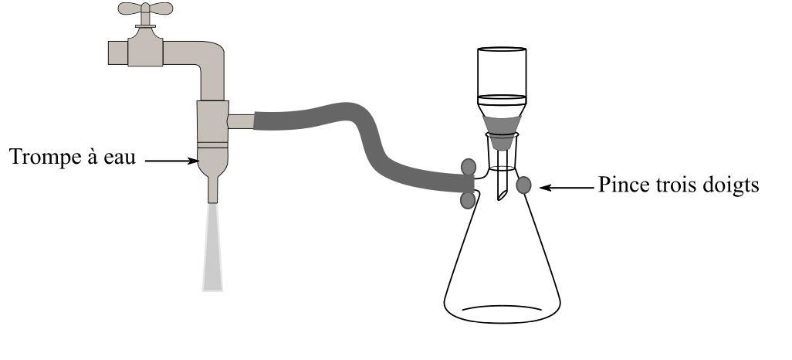
Filtration sous vide
Schéma :
Protocole :
Etape 1 : Attacher la fiole à vide à l’aide d’une pince trois doigts.
Etape 2 : Adapter un cône de filtration et le filtre Büchner ou le filtre de verre fritté.
Etape 3 : Dans le cas de l’utilisation d’un Büchner, placer un rond en papier filtre adapté à la taille du fond du filtre. Le mouiller légèrement avec le solvant du mélange pour qu’il adhère bien au fond.
Etape 4 : Relier le système de vide et le mettre en route.
Etape 5 : Verser le mélange et attendre la fin de la séparation des phases.
Etape 6 : Couper le vide, rincer le récipient qui contenait le mélange avec le solvant de rinçage puis le verser dans le filtre.
Etape 7 : Triturer le solide avec une spatule dans le solvant de rinçage.
Etape 8 : Remettre le vide en route et séparer les phases.

Slide 12
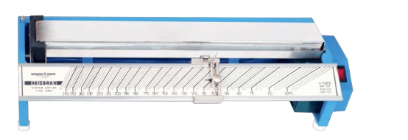
Mesure d’une température de fusion à l’aide d’un banc Kofler
Dispositif :
Protocole :
Etape 0 : Etalonner le banc Kofler à l’aide d’un solide étalon dont la température de fusion est proche de celle du produit qu’on veut étudier
Etape 1 : Placer une pointe de spatule du produit dont on veut mesurer le point de fusion sur le banc. Si la poudre n’est pas assez fine, utiliser la spatule pour la concasser finement.
Etape 2 : Prendre l’ensemble de l’échantillon et faire une ligne en diagonale afin que le début et la fin de la ligne ne soit pas à la même température.
Etape 3 : Faire avancer doucement la ligne avec une spatule plate jusqu’à la zone repérée précédemment. S’arrêter lorsque le début de la ligne est fondu alors que la fin ne l’est pas.
Etape 4 : Utiliser le curseur réglé précédemment pour lire la température de fusion mesurée.
Etape 5 : Une fois que la mesure est terminée, nettoyer le banc en poussant le reste du solide avec un morceau de coton sec soit perpendiculairement au banc soit vers la zone froide
Etape 6 : Une fois que toutes les mesures ont été effectuées, nettoyer le banc avec un coton imbibé d’éthanol. Ne JAMAIS mettre directement l’éthanol à la pissette sur le banc, il pourrait s’enflammer !
ATTENTION : NE PAS UTILISER DE GANTS, MANIPULER LE BANC A L’ECART DE TOUT PRODUIT INFLAMMABLE

Slide 13
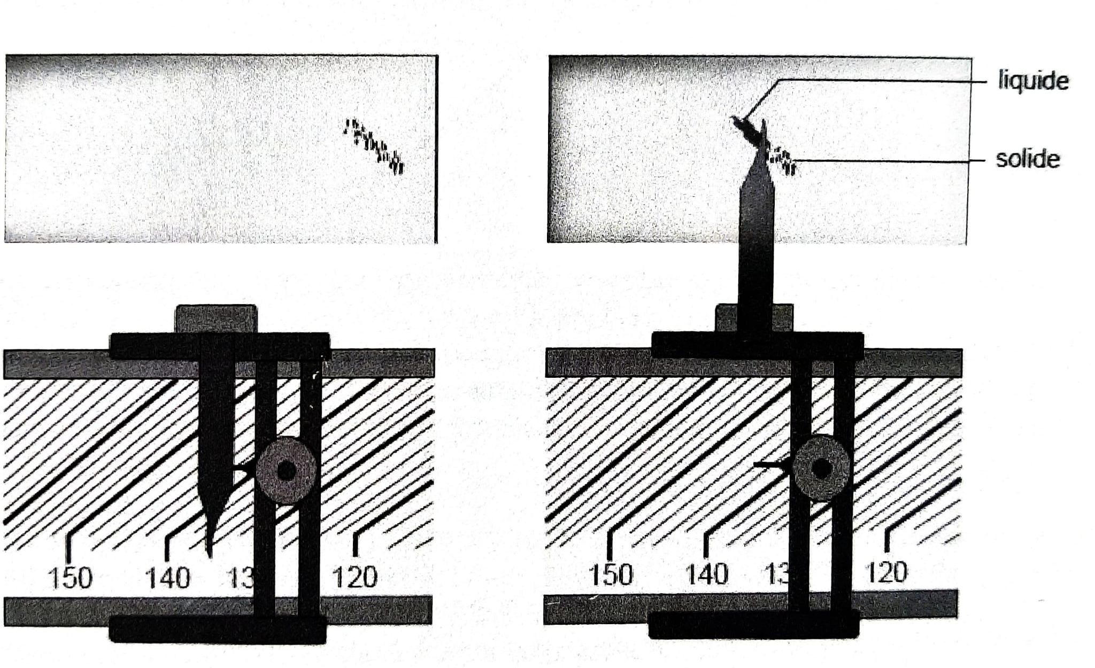
Lecture sur un banc Kofler

Slide 14
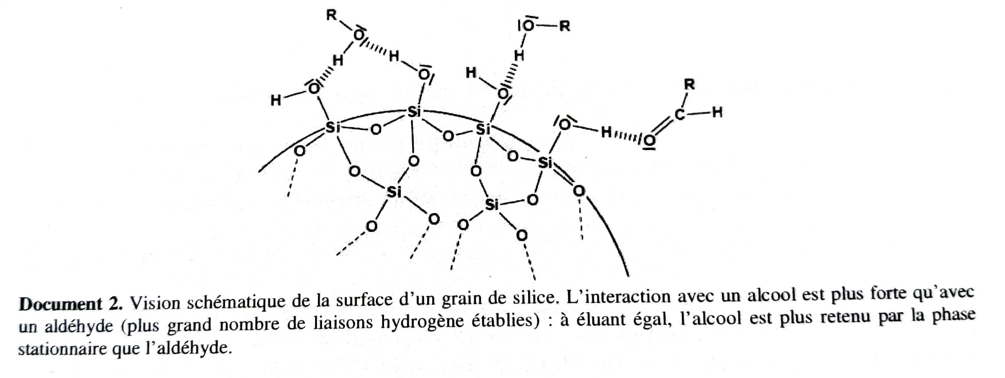
Chromatographie sur couche mince : phase stationnaire
La phase stationnaire est le plus souvent constituée de silice SiO2, déposée sur un support rigide en verre, en aluminium ou en plastique. Chaque grain de silice présente en surface des groupements silanols Si-OH : il s’agit d’un matériau polaire et protique (capable de faire des liaisons hydrogène).

Slide 15
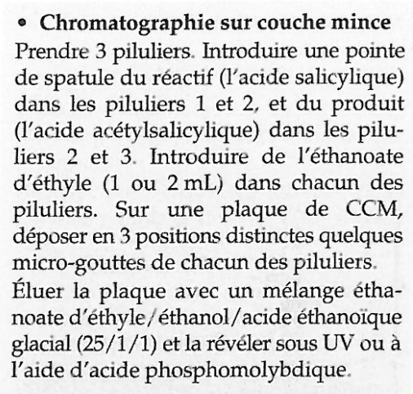
Migration des composés
Composé | Eluant | Le composé….
polaire | Polaire Apolaire | … migre car il est solubilisé dans l’éluant et poussé par l’éluant … ne migre pas car s’adsorbe sur la phase stationnaire
Apolaire | Polaire Apolaire | … migre car il est poussé par l’éluant … migre car il est solubilisé dans l’éluant
Pour un même éluant, un composé est d’autant plus retenu qu’il est polaire et protique puisque la silice elle-même est polaire et protique.

Slide 16
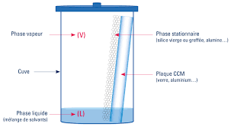
Réalisation d’une chromatographie sur couche mince
Dispositif
Protocole :
Etape 1 : A environ 1cm du bas, sur la face recouverte de silice, tracer un trait au crayon à papier sans rayer la surface. Figurer les endroits où seront déposés les différents échantillons
Etape 2 : remplir la cuve avec l’éluant de sorte à avoir un demi)centimètre de liquide. Fermer la cuve afin de la saturer en vapeur d’éluant
Etape 3 : déposer chaque échantillon sur la plaque à l’aide d’un tube capillaire. On peut effectuer un codépôt en déposant en un même point plusieurs échantillons afin de faciliter l’interprétation.
Etape 4 : Introduire la plaque verticalement dans la cuve, seul le bas de la plaque en-dessous de la ligne de dépôt plonge dans le liquide
Etape 5 : élution. Ne pas déplacer la cuve
Etape 6 : Lorsque le front de l’éluant arrive à 1cm du haut de la plaque, la retirer de la cuve. Par un trait de crayon repérer ce front
Etape 7 : Révélation

Slide 17
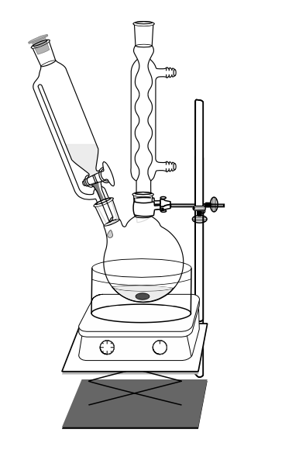
La recristallisation
Schéma :
Protocole :
Etape 1 : Introduire le solide dans le ballon à l’aide d’un entonnoir à solide.
Etape 2 : Remplir l’ampoule de coulée avec le mélange de solvants choisi pour la recristallisation. Utiliser un entonnoir à liquide pour remplir l’ampoule.
Etape 3 : Recouvrir le solide de solvant (ATTENTION à ne pas en mettre trop).
Etape 4 : Chauffer jusqu’à voir le reflux. Il doit normalement rester du solide non dissous, sinon c’est qu’il y avait trop de solvant initialement.
Etape 5 : Faire couler quelques gouttes de solvant en ouvrant légèrement le robinet de l’ampoule.
Etape 6 : Chauffer de nouveau pour atteindre le reflux. S’il reste encore du solide, reprendre les étapes 5 et 6 jusqu’à ce que tout soit dissous au reflux.
Etape 7 : Couper l’agitation et le chauffage. Retirer le barreau aimanté avec la canne magnétique. Eloigner la source de chaleur et laisser refroidir doucement.
Etape 8 : Une fois le mélange refroidi et les cristaux formés, essorer les cristaux avec un filtre Buchner.

Slide 18
Bibliographie
Aspirine : sante.lefigaro.fr
Entonnoir à solide : amazon.fr
Protocole synthèse de l’aspirine : Barbe
Lecture sur un banc Kofler : R. Leroux
Grain de silice : R.Leroux
CCM : interchim.com

